Slide 1

nvcc工作流程
CUDA

Slide 2
nvcc工作流程
nvcc是什么
nvcc工作流程

Slide 3
nvcc是什么
nvcc本质上是编译器驱动程序(compiler driver)，它根据传入的命令参数执行一系列命令工具，完成对程序编译的各个阶段
CUDA内核代码可以使用ISA(CUDA instruction set architecture，也叫做PTX)，或扩展的C语言编写
nvcc将PTX或C语言编写的代码编译为可执行程序
nvcc封装了CUDA程序复杂的编译、链接过程，使程序开发人员可以很方便的完成CUDA程序编译

Slide 4
nvcc工作流程
CUDA程序默认编译模式为全程序编译模式(whole program compilation mode)
分离源文件中与GPU相关的内核代码，并将其编译为cubin或者PTX中间文件，并保存在fatbinary中
分离源文件中与主机相关代码，使用系统中可用的编译器进行编译，并将fatbinary嵌入其中
程序链接时，相关的CUDA运行库(runtime library)会被链接，最后产生可执行程序

Slide 5
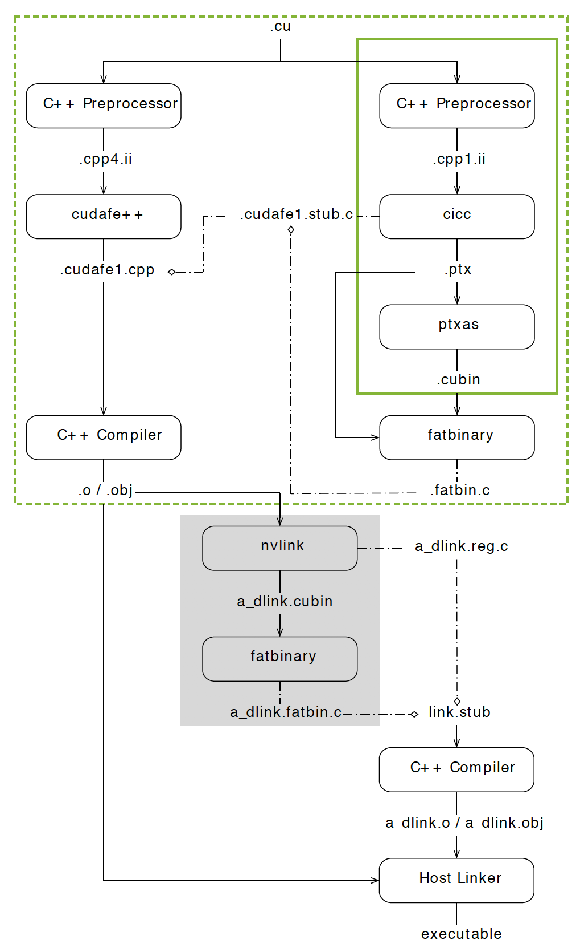
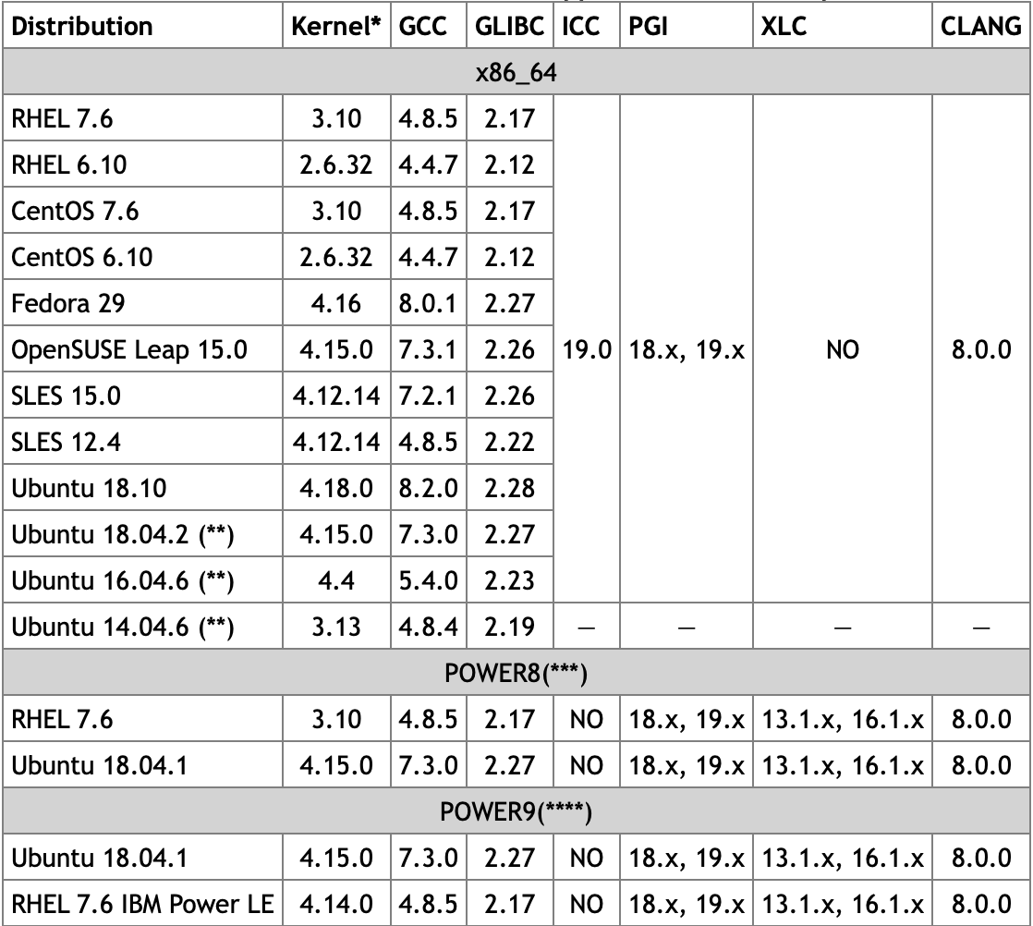
nvcc工作流程

Slide 6
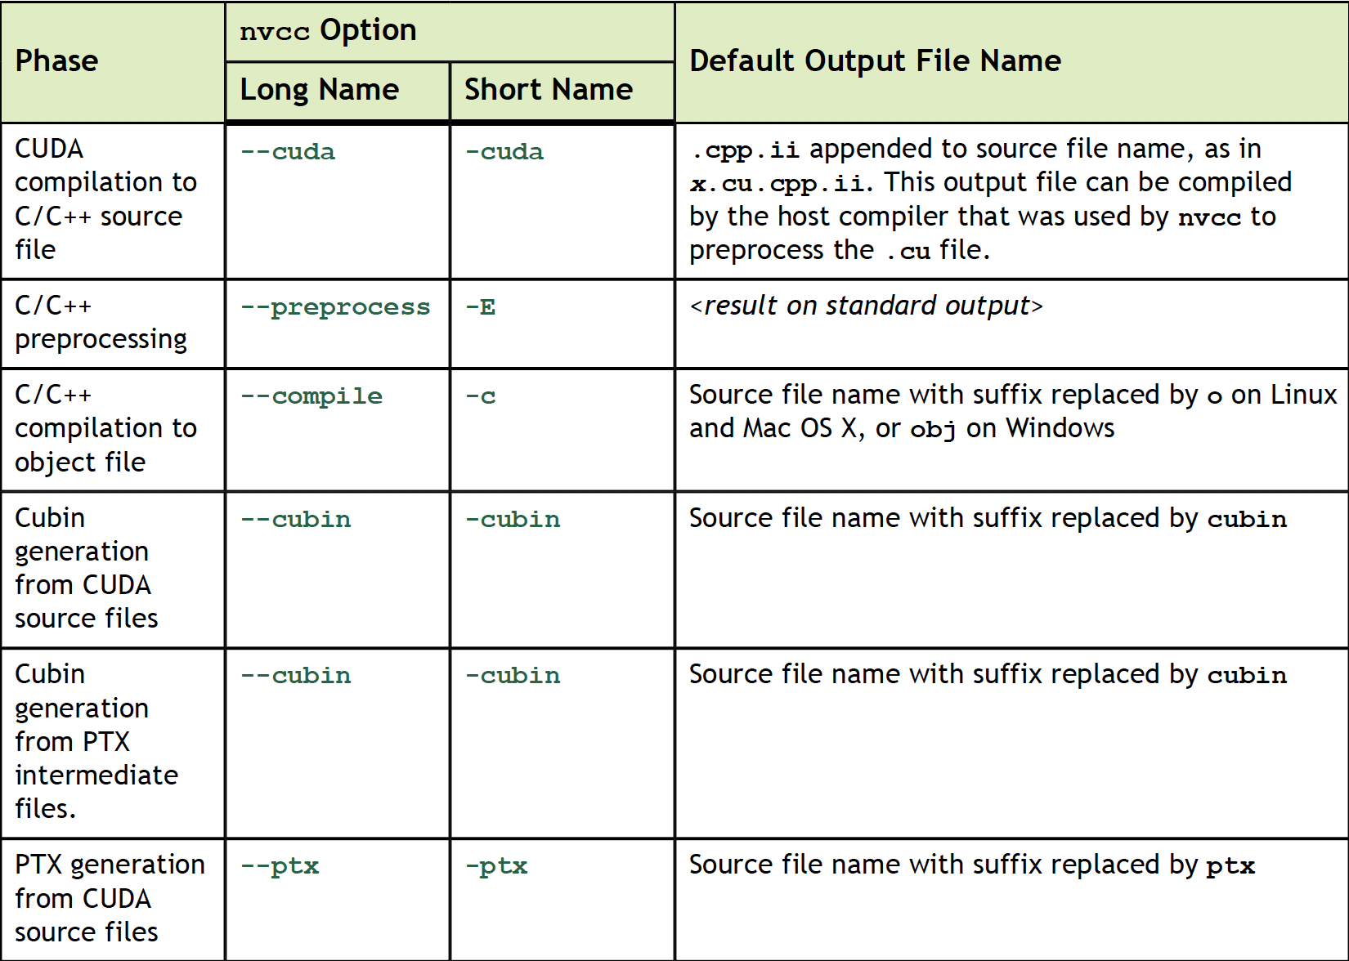
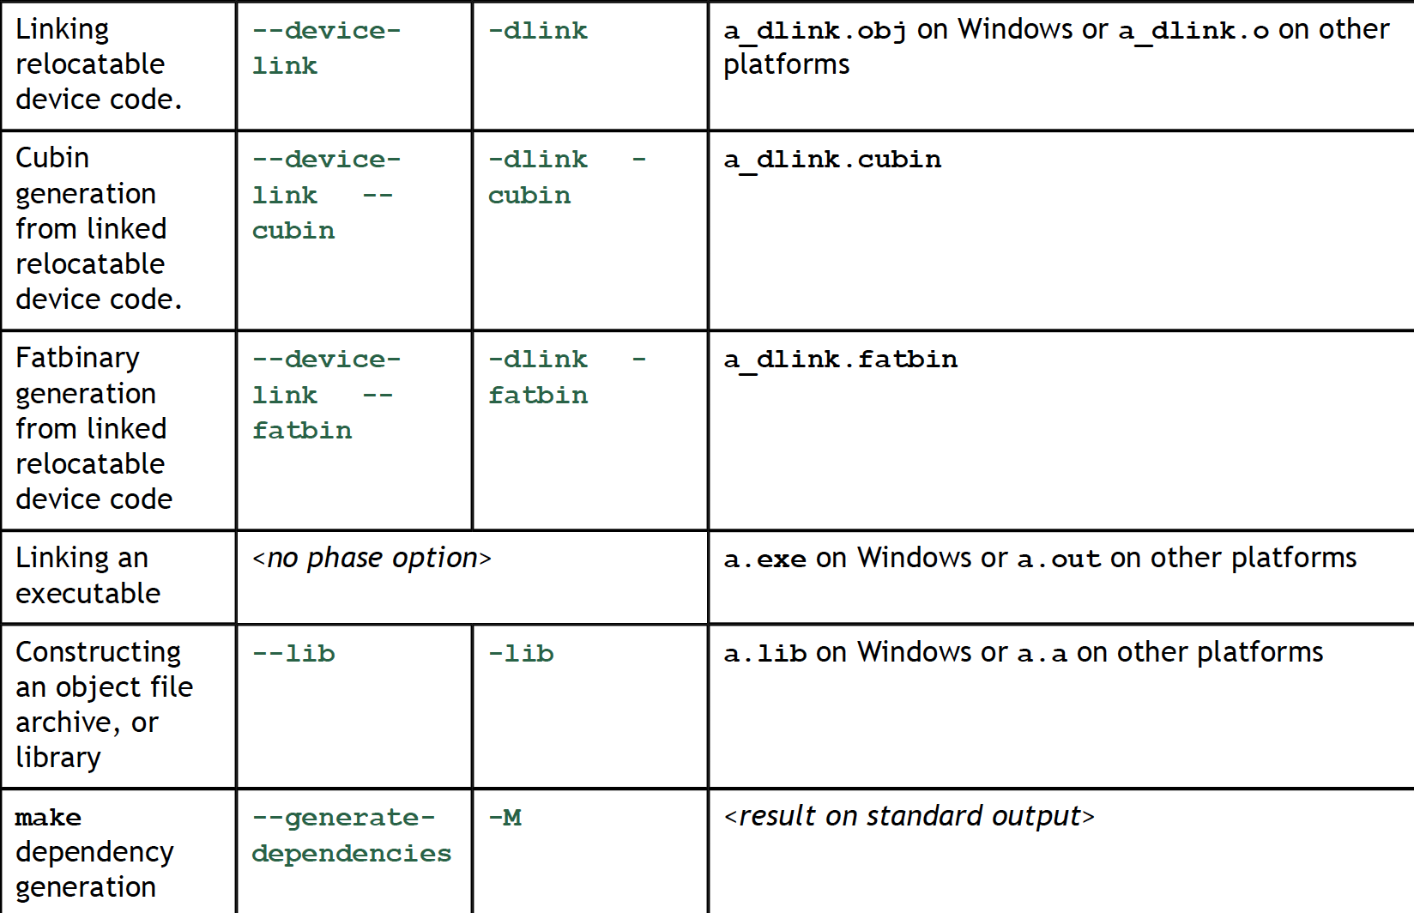
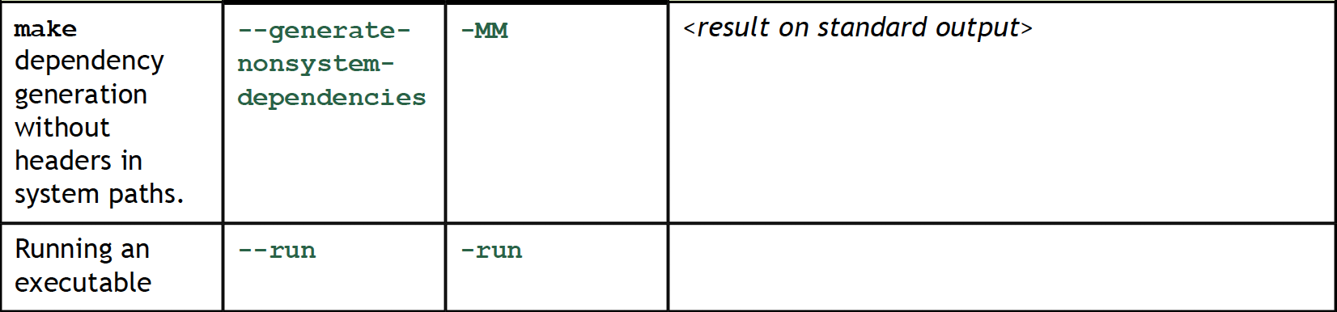
nvcc工作流程

Slide 7
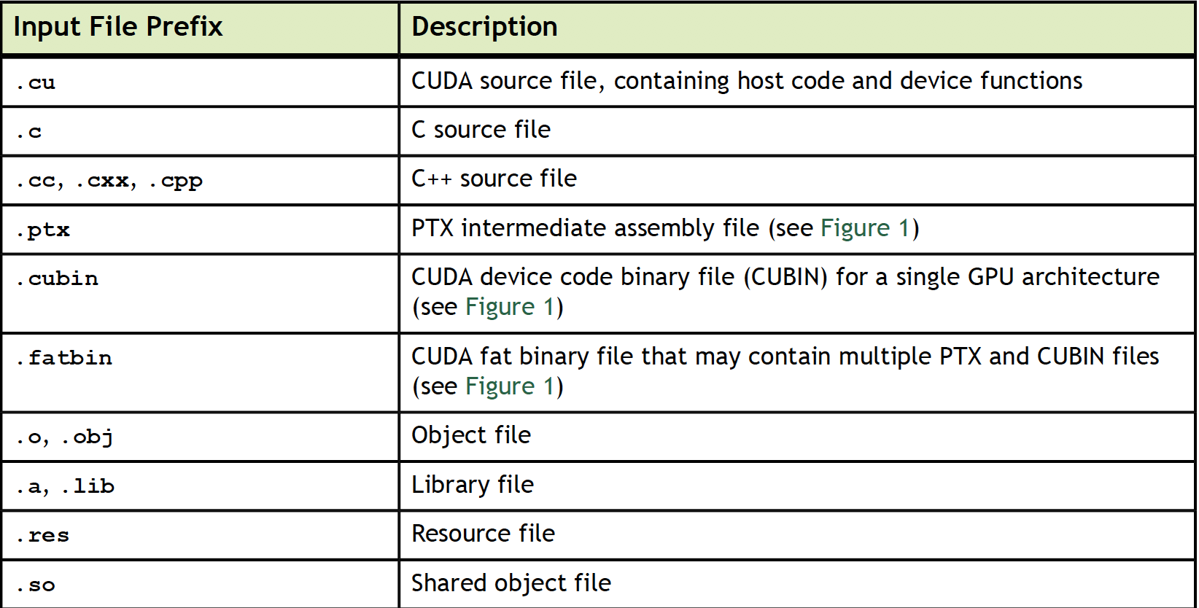
nvcc工作流程
nvcc对输入文件解释

Slide 8

微信公众号
公司官网

